Slide 1



Arreglos 2-dimencionales
Roberto Méndez y Jorge Macías
Actualizado: 7 Enero 22

Slide 2


Puntos
USO
INICIALIZACIÓN
PROCESAMIENTO
PROYECTO

Slide 3
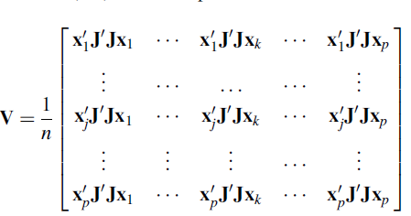

USO

Slide 4
CARCATERÍSTICA y USO
En java un arreglo de dos dimensiones lo podemos ver como un arreglo de arreglos
Nos permite implementar matrices

Slide 5
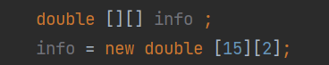

INICIALIZACIÓN
USO

Slide 6
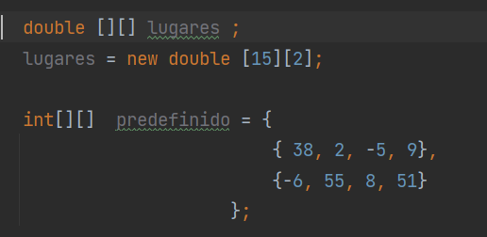
iNICILIZACIÓN

Slide 7
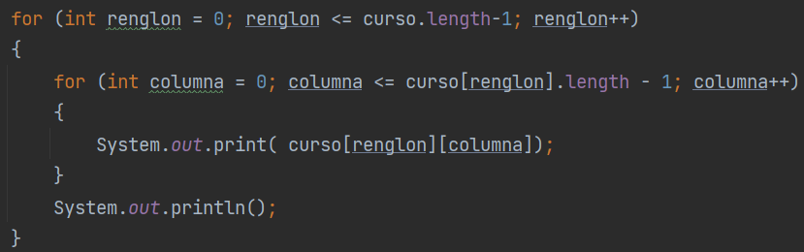

PROCESAMIENTO

Slide 8

Gracias
Robertomm.es@ciencias.unam.mx

